Slide 1
2024年度省基金项目验收材料填写要求及注意事项

Slide 2
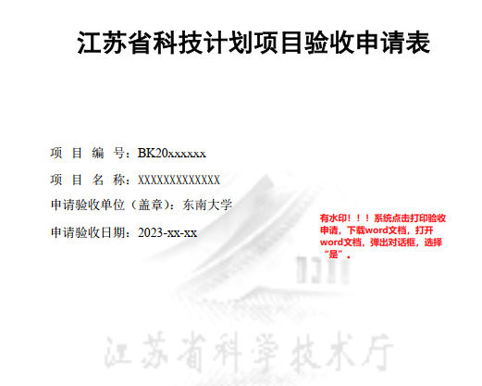
项目验收申请表
项目负责人登录江苏省科技计划管理信息平台（链接：https://kjjh.kxjst.jiangsu.gov.cn/）填写《江苏省科技计划项目验收申请表》，验收申请书网上填报提交后即可打印。
提交后下载word文件，出现对话框，单击“是”按钮，可出现有水印验收申请表。

Slide 3
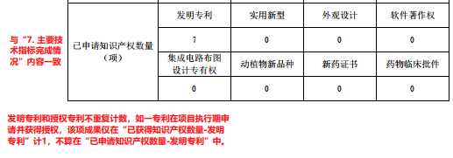
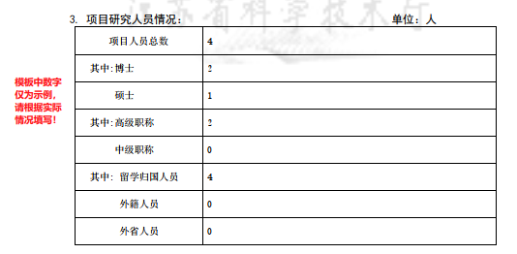
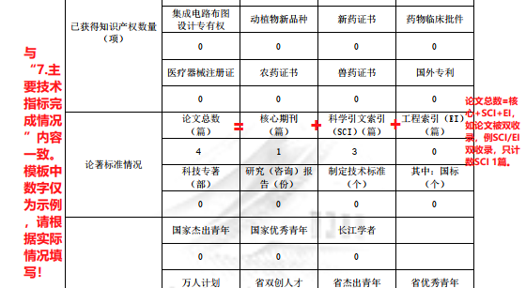
项目验收申请表

Slide 4
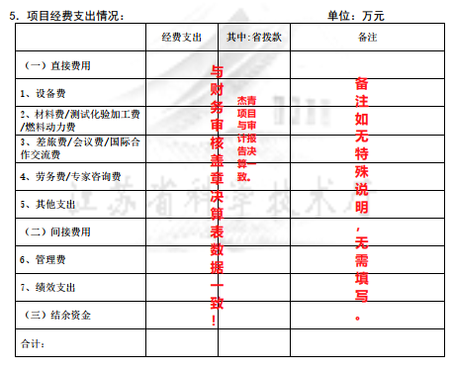
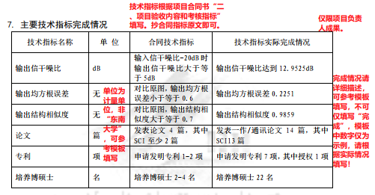
项目验收申请表

Slide 5
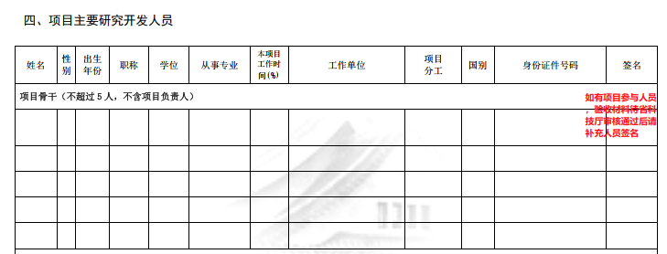
项目验收申请表

Slide 6
项目科技报告
项目负责人登录江苏省科技计划管理信息平台（链接：https://kjjh.kxjst.jiangsu.gov.cn/）填写“科技报告”。“科技报告”经情报所审核后，才能在网上填写“验收申请表”。（科技报告审核：省情报所，电话：025-85400396、85407862）
情报所审核通过后打印基本信息表及封面、科技报告正文（无需打印承诺书）
系统科技报告界面，点击“打印基本信息表及封面”，下载word文件打开，出现对话框，单击“是” ，可出现有水印信息表及封面。报告正文无水印。

Slide 7
梳理项目成果
关于项目科研成果认定：
（1）发表的论文、论著等成果应标注“江苏省自然科学基金资助项目”及项目编号[the Natural Science Foundation of Jiangsu Province(Grants No BK****)]，且完成日期应在项目合同规定的执行期限内。
（2）所有研究成果均以项目负责人为准计算，①论文：项目负责人须为第一作者或通讯作者；②科技奖励：项目负责人须排名前5位；③其他成果：项目负责人须排名前3位。
（3）对承担探索性强、风险高的省自然科学基金项目的科研人员，研究项目因技术路线选择失误或其他不可预见等原因已经履行了勤勉尽职义务仍不能完成合同考核指标的，项目负责人可据实上报，省科技厅将视项目实际执行情况决定处理意见。

Slide 8
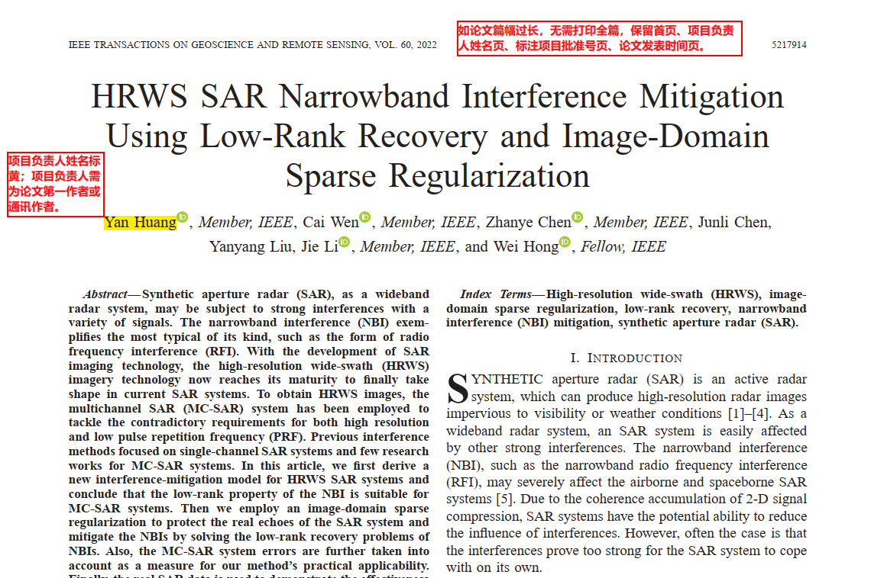
成果示例
论文：
如论文篇幅过长，无需打印全篇，保留首页、项目负责人姓名页、标注项目批准号页、论文发表时间页。
项目负责人姓名标黄；项目负责人需为论文第一作者或通讯作者。

Slide 9
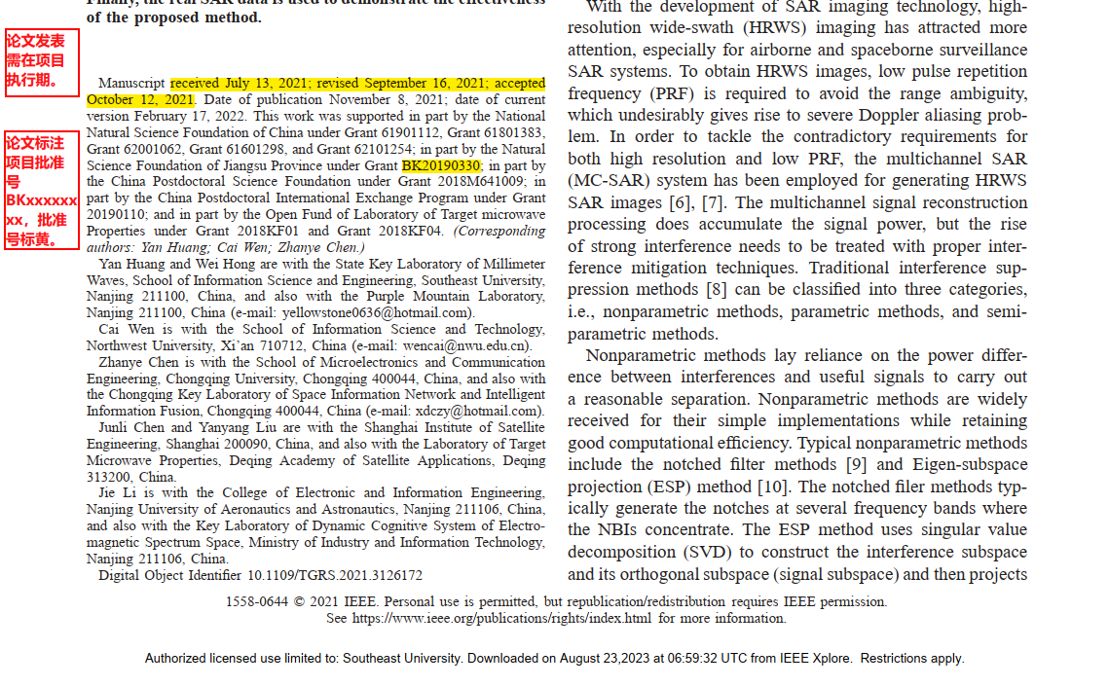
成果示例
论文：
论文发表在项目执行期。
论文标注项目批准号，批准号标黄。

Slide 10
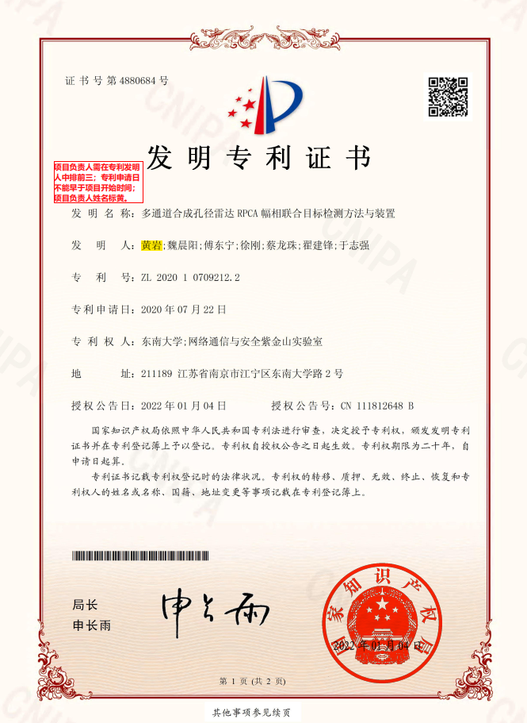
成果示例
专利：
项目负责人需在专利发明人中排前三，项目负责人姓名标黄。
专利申请日不能早于项目开始时间。

Slide 11
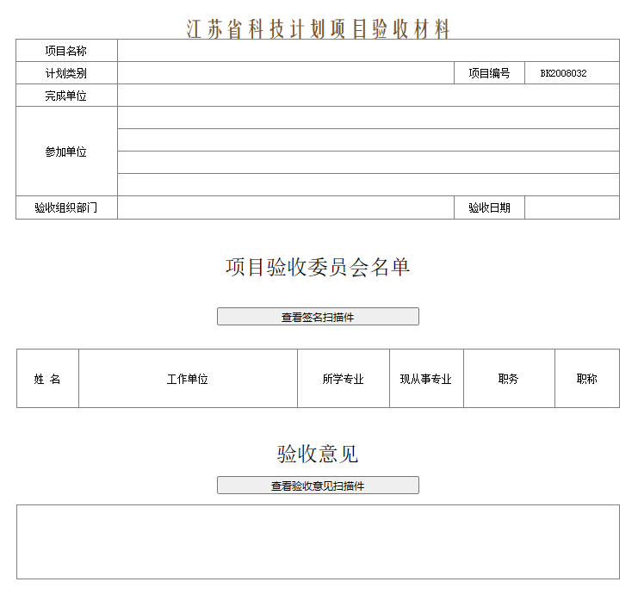
验收证书申请
验收证书：
验收会议通过后，项目负责人在登录江苏省科技计划管理信息平台（链接：https://kjjh.kxjst.jiangsu.gov.cn/）填写验收证书申请，将专家组长签字的《专家验收意见》和《专家组签名表》扫描后上传。
填写注意事项：
1、“参加单位”指的是项目合作单位；
2、验收组织部门填写：东南大学。不要填写成 “东南大学科研院”或”江苏省科技厅”；
3、”验收意见“填写内容与上传的”验收意见扫描件“一致。

Slide 12
报送验收材料核定本
报送胶装纸质验收结题材料：
待验收证书申请网上提交后，项目负责人将含专家组签名表和专家验收意见的《江苏省科技计划项目验收材料》合订本装订好复印两份交科研院，原件由项目负责人留存。（验收申请表参与人签字）

